Slide 1
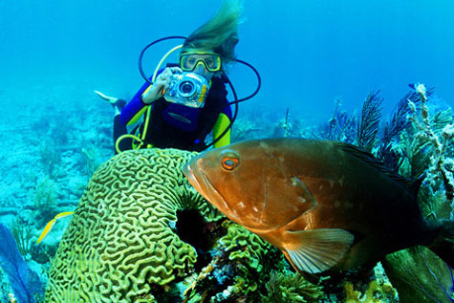
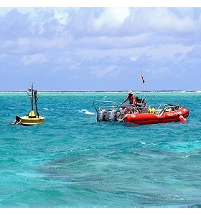
Ich möchte Meeresbiologe werden.

Slide 2
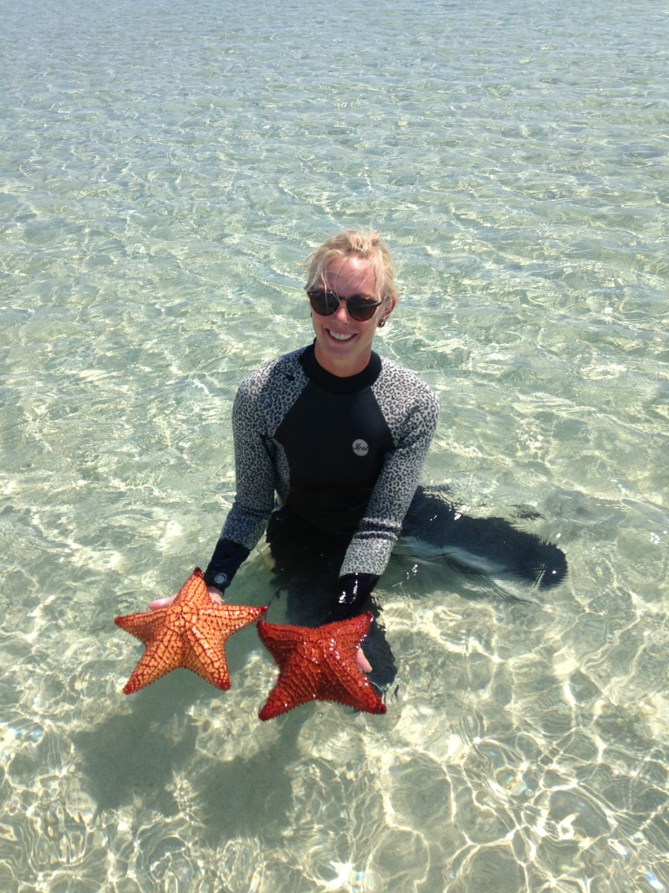
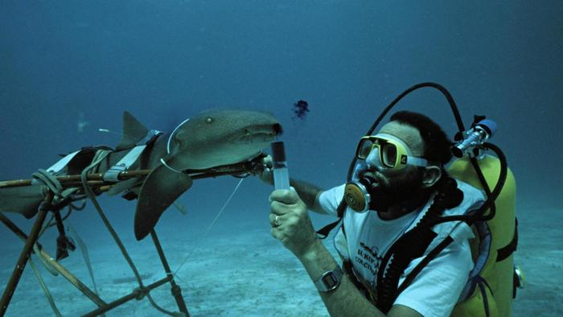
Aus den Büchern weiß ich, wie interessant die Unterwasserwelt ist.

Slide 3
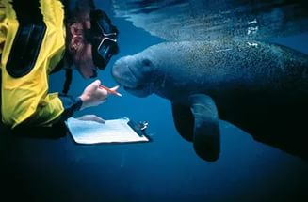
Als Meeresbiologe muss man Wasserproben und Fische untersuchen und darüber Berichte schreiben.

